Slide 1
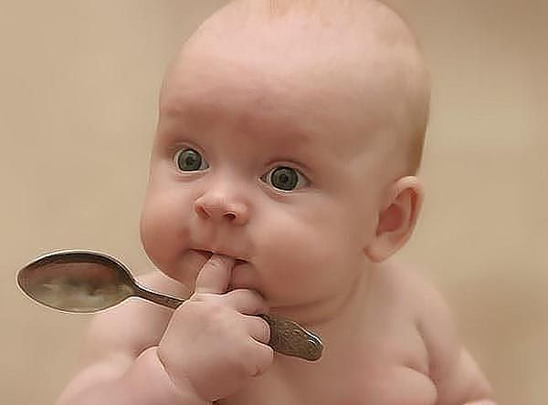
Документы, регламентирующие деятельность педагога

Slide 2
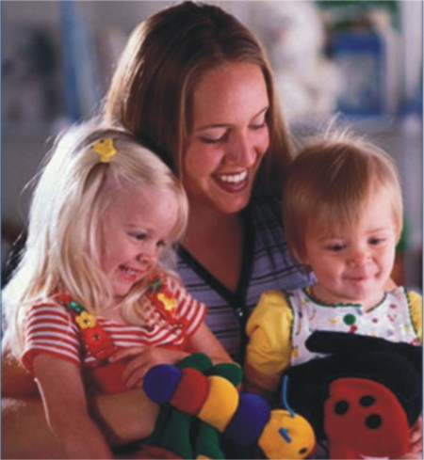
В своей деятельности воспитатель руководствуется:
Конституцией РФ,
«Закон об образовании в РФ» ФЗ - №273
Приказ Министерства образования и науки РФ«Об утверждении Федерального государственного образовательного стандарта дошкольного образования» от 17.10.2013 №1155
и пр.

Slide 3
Закон об образовании в Российской Федерации
Совокупность обязательных требований к образованию определённого уровня, утверждённых федеральным органом исполнительной власти - Федеральный государственный образовательный стандарт

Slide 4
Закон «Об образовании в Российской Федерации» № 273 –ФЗ от 29.12.2012
Ст. 10. п.2. Структура системы образования
Образование подразделяется на общее образование, профессиональное образование, дополнительное образование и профессиональное обучение, обеспечивающие возможность реализации права на образование в течение всей жизни (непрерывное образование)

Slide 5
Ст. 10. п. 4
В РФ устанавливаются следующие уровни общего образования:
 дошкольное образование;
 начальное общее образование;
 основное общее образование;
 среднее общее образование;
Для каждого уровня создаются свои федеральные государственные образовательные стандарты (ФГОС).

Slide 6
Ст. 12 п.1. Образовательные программы
Образовательные программы определяют содержание образования. Содержание образование должно содействовать взаимопониманию и сотрудничеству между людьми, народами независимо от расовой, национальной, этнической, религиозной и социальной принадлежности, учитывать многообразие мировоззренческих подходов, способствовать реализации права обучающихся на свободный выбор мнений и убеждений, обеспечивать развитие способностей каждого человека, формирование и развитие его личности в соответствии с принятыми в семье и обществе духовно-нравственными и социокультурными ценностями.

Slide 7
Ст. 17 п.1. Формы получения образования и формы обучения
В РФ образование может быть получено:
в организациях, осуществляющих образовательную деятельность;
вне организациях, осуществляющих образовательную деятельность (в форме семейного образования и самообразования)

Slide 8
Ст. 41 Охрана здоровья обучающихся п.1
Охрана здоровья обучающихся включает в себя:
Оказание первичной медико-санитарной помощи, в порядке установленном законодательством в сфере охраны здоровья,
Организацию питания обучающихся,
Определение оптимальной учебной, внеучебной нагрузки, режима учебных занятий и продолжительности каникул,
Пропаганду и обучение навыкам здорового образа жизни, требованиям охраны труда,

Slide 9
5) Организацию и создание условий для профилактики заболеваний и оздоровления обучающихся, для занятия ими физической культурой и спортом,
6) Прохождение обучающимися в соответствии с законодательством РФ периодических медицинских осмотров и диспансеризации,
7) Обеспечение безопасности обучающихся во время пребывания в организации, осуществляющей образовательную деятельность,
8) Профилактику несчастных случаев с обучающимися во время пребывания в организации,
9) Проведение санитарно-противоэпидемических и профилактических мероприятий

Slide 10
Ст. 44 Права, обязанности и ответственность в сфере образования родителей несовершеннолетних обучающихся
П.1. Родители несовершеннолетних обучающихся имеют преимущественное право на обучение и воспитание детей перед всеми другими лицами. Они обязаны заложить основы физического, нравственного и интеллектуального развития личности ребенка.
П.2. Органы государственной власти и органы местного самоуправления, образовательные организации оказывают помощь родителям в воспитании детей, охране и укреплении их физического и психического здоровья, развитии индивидуальных способностей и необходимой коррекции нарушений их развития.

Slide 11
П.3.Родители несовершеннолетних обучающихся имеют право:
Выбирать до завершения получения ребенком основного общего образования с учетом мнения ребенка, формы получения образования и формы обучения, организации, язык…
Дать ребенку дошкольное, начальное общее, основное общее, среднее общее образование в семье. Ребенок, получающий образование в семье, по решению его родителей с учетом мнения ребенка на любом этапе обучения вправе продолжить образование в образовательной организации
Знакомиться с документами, регламентирующими организацию и осуществление образовательной деятельности,

Slide 12
4. Знакомиться с содержанием образования (методами, технологиями, оценками успеваемости),
5. Защищать права и законные интересы обучающихся,
6. Получать информацию о всех видах планируемых обследований, давать согласие на их проведение или участие в них, отказаться от их проведения, получать информацию о результатах,
7. Принимать участие в управлении организацией
8. Присутствовать при обследовании детей ПМПК, обсуждении результатов и рекомендаций, полученных по результатам обследования, высказывать свое мнение относительно прилагаемых условий для организации обучения и воспитания детей

Slide 13
П. 4. Родители несовершеннолетних обучающихся обязаны:
Обеспечить получение детьми общего образования,
Соблюдать правила внутреннего трудового распорядка организации,
Уважать честь и достоинство обучающихся и работников организации, осуществляющей образовательную деятельность

Slide 14
Ст. 46 Право на занятие педагогической деятельностью п.1.
Право на занятие педагогической деятельностью имеют лица, имеющие среднее профессиональное или высшее образование и отвечающие квалификационным требованиям, указанным в квалификационных справочниках, и (или) профессиональным стандартам.

Slide 15
Ст. 47 Правовой статус педагогических работников (совокупность прав и свобод)
П.2. В РФ признается особый статус педагогических работников в обществе и создаются условия для осуществления ими профессиональной деятельности. Педагогическим работникам в РФ предоставляются права и свободы, меры социальной поддержки, направленные на обеспечение их высокого профессионального уровня, условий для эффективного выполнения профессиональных задач, повышение социальной значимости, престижа педагогического труда.

Slide 16
П. 3. Педагогические работники пользуются следующими академическими правами и свободами:
Свобода преподавания, свободное выражение своего мнения, свобода от вмешательства в профессиональную деятельность,
Свобода выбора и использования педагогически обоснованных форм, средств, методов обучения и воспитания,
Право на творческую инициативу, разработку и применение авторских программ и методов обучения и воспитания в пределах ООП,
Право на выбор учебников, учебных пособий, материалов и иных средств обучения и воспитания в соответствии с ООП
Право на участие в разработке образовательных программ, в том числе учебных планов, методических материалов и иных компонентов образовательных программ,

Slide 17
Право на осуществление научной, творческой, исследовательской деятельности,
Право на бесплатное пользование библиотеками и информационными ресурсами,
Право на бесплатное пользование образовательными, методическими и научными услугами организации,
Право на участие в управлении образовательной организацией (в порядке, установленном Уставом)
Право на участие в обсуждение вопросов, относящихся к деятельности образовательной организации,
Право на обращение в комиссии по урегулированию споров между участниками образовательных отношений,
Право на защиту профессиональной чести и достоинства, на справедливое и объективное расследование нарушения норм профессиональной этики педагогических работников.

Slide 18
П.5. Педагогические работники имеют следующие трудовые права и социальные гарантии:
на сокращенную продолжительность рабочего времени,
на дополнительное профессиональное образование по профилю педагогической деятельности не реже чем один раз в три года,
на ежегодный основной удлиненный оплачиваемый отпуск,
на длительный отпуск сроком до одного года не реже чем через каждые десять лет непрерывной педагогической работы в порядке, установленном федеральным органом исполнительной власти,
на досрочное назначение трудовой пенсии по старости в порядке, установленном федеральным законодательством РФ,
на предоставление педагогическим работникам, состоящим на учете в качестве нуждающихся в жилых помещениях, вне очереди жилых помещений по договорам социального найма, право на предоставление жилых помещений специализированного жилищного фонда,
иные трудовые права, меры социальной поддержки

Slide 19
Ст. 49 Аттестация педагогических работников
П.1. Аттестация педагогических работников проводится в целях подтверждения соответствия занимаемым ими должностями на основе оценки их профессиональной деятельности и по желанию педагогических работников в целях установления квалификационной категории.
П.2. Проведение аттестации педагогических работников в целях подтверждения занимаемым ими должностям осуществляется 1 раз в 5 лет на основе оценки их профессиональной деятельности аттестационными комиссиями.

Slide 20
Ст. 63 Общее образование
П.1 образовательные программы дошкольного, начального общего, основного общего и среднего общего образования являются преемственными

Slide 21
Ст. 64 Дошкольное образование
П.1. Дошкольное образование направлено на формирование общей культуры, развитие физических, интеллектуальных, нравственных, эстетических и личностных качеств, формирование предпосылок учебной деятельности, сохранение и укрепление здоровья детей дошкольного возраста.

Slide 22
П.2. Образовательные программы ДО направлены на разностороннее развитие детей д/в с учетом их возрастных и индивидуальных особенностей, в том числе достижение детьми уровня развития, необходимого и достаточного для успешного освоения ими образовательных программ начального общего образования, на основе индивидуального подхода к детям и специфичных для детей д/в видов деятельности.
П.3. Родители несовершеннолетних обучающихся, обеспечивающие получение детьми дошкольного образования в форме семейного образования, имеют право на получение методической, психолого-педагогической, диагностической и консультативной помощи без взимания платы, в том числе в ДОО и общеобразовательных организациях, если в них созданы консультационные центры.

Slide 23
Федеральный государственный образовательный стандарт дошкольного образования
Дата подписания приказа: 17.10.2013
Дата публикации: 25.11.2013
Вступил в силу: 01.01.2014
Утратили силу Приказы:
Приказ «Об утверждении и введении в действие ФГТ к структуре основной общеобразовательной программы дошкольного образования» от 23 ноября 2009г. № 655
Приказ «Об утверждении ФГТ к условиям реализации ООП дошкольного образования» от 20 июля 2011г. № 2151

Slide 24
Стандарт разработан на основе Конституции РФ, с учетом Конвенции ООН о правах ребенка.
П.1.3. В стандарте учитываются:
Индивидуальные потребности ребенка, связанные с его жизненной ситуацией и состоянием здоровья, определяющие особые условия получения им образования, индивидуальные потребности отдельных категорий детей, в том числе с ОВЗ,
Возможности освоения ребенком ООП на разных этапах ее реализации.

Slide 25
П.1.5. Стандарт направлен на достижение следующих целей:
Повышение социального статуса дошкольного образования,
Обеспечение государством равенства возможностей для каждого ребенка в получении качественного ДО,
Обеспечение государственных гарантий уровня и качества ДО на основе единства обязательных требований к условиям реализации образовательных программ ДО, их структуре и результатам их освоения,
Сохранение единства образовательного пространства РФ относительно уровня дошкольного образования

Slide 26
П.1.6. Стандарт направлен на решение следующих задач:
Охраны и укрепления физического и психического здоровья детей, в том числе их эмоционального благополучия;
Обеспечение равных возможностей для полноценного развития каждого ребенка в период дошкольного детства независимо от места жительства, пола, нации, языка, социального статуса, психофизиологических и других особенностей,
Обеспечения преемственности целей, задач и содержания образования,
Создания благоприятных условий развития детей в соответствии с из возрастными и индивидуальными особенностями и склонностями,
Объединения обучения и воспитания в целостный образовательный процесс на основе духовно -нравственных и социокультурных ценностей и принятых в обществе правил и норм поведения в интересах человека, семьи, общества,

Slide 27
6) Формирования общей культуры личности детей, в том числе ценностей ЗОЖ, развития их социальных, нравственных, эстетических, интеллектуальных, физических качеств, инициативности, самостоятельности и ответственности ребенка, формирования предпосылок учебной деятельности,
7) Обеспечения вариативности и разнообразия содержания Программ и организационных форм ДО, возможности формирования Программ различной направленности с учетом образовательных потребностей, способностей и состояния здоровья ребенка,
8) Формирования социокультурной среды, соответствующей возрастным, индивидуальным, психологическим и физиологическим особенностям детей,
9) Обеспечения психолого-педагогической поддержки семьи и повышения компетентности родителей в вопросах развития и образования, охраны и укрепления здоровья детей.

Slide 28
ФГОС ДО. Структура документа
I. ОБЩИЕ ПОЛОЖЕНИЯ
II. ТРЕБОВАНИЯ К СТРУКТУРЕ ООП ДО
III. ТРЕБОВАНИЯ К УСЛОВИЯМ РЕАЛИЗАЦИИ ООП ДО
к психолого-педагогическим условиям
к кадровым условиям
к материально-техническим условиям
IV. ТРЕБОВАНИЯ К РЕЗУЛЬТАТАМ ОСВОЕНИЯ ООП ДО
к развивающей предметно-пространственной среде
к финансовым условиям

Slide 29
Стандарт выключает в себя требования к:
Структуре Программы и ее объему;
Условиям реализации Программы;
Результатам освоения Программы.

Slide 30
П.2.1. Программа обеспечивает развитие личности детей дошкольного возраста в различных видах общения и деятельности с учетом их возрастных, индивидуальных психологических и физиологических особенностей
П.2.4. Программа направлена на:
- создание условий развития ребенка, открывающих возможности для его позитивной социализации, его личностного развития, развития инициативы и творческих способностей на основе сотрудничества со взрослыми и сверстниками и соответствующим возрасту видам деятельности,
- создание развивающей образовательной среды, которая представляет собой систему условий социализации и индивидуализации.

Slide 31
П. 2.6. Содержание Программы должно обеспечивать развитие личности, мотивации и способностей детей в различных видах деятельности и охватывать следующие структурные единицы, представляющие определенные направления и образования детей (далее – образовательные области):
Социально-коммуникативное развитие,
Познавательное развитие,
Речевое развитие,
Художественно-эстетическое развитие,
Физическое развитие

Slide 32
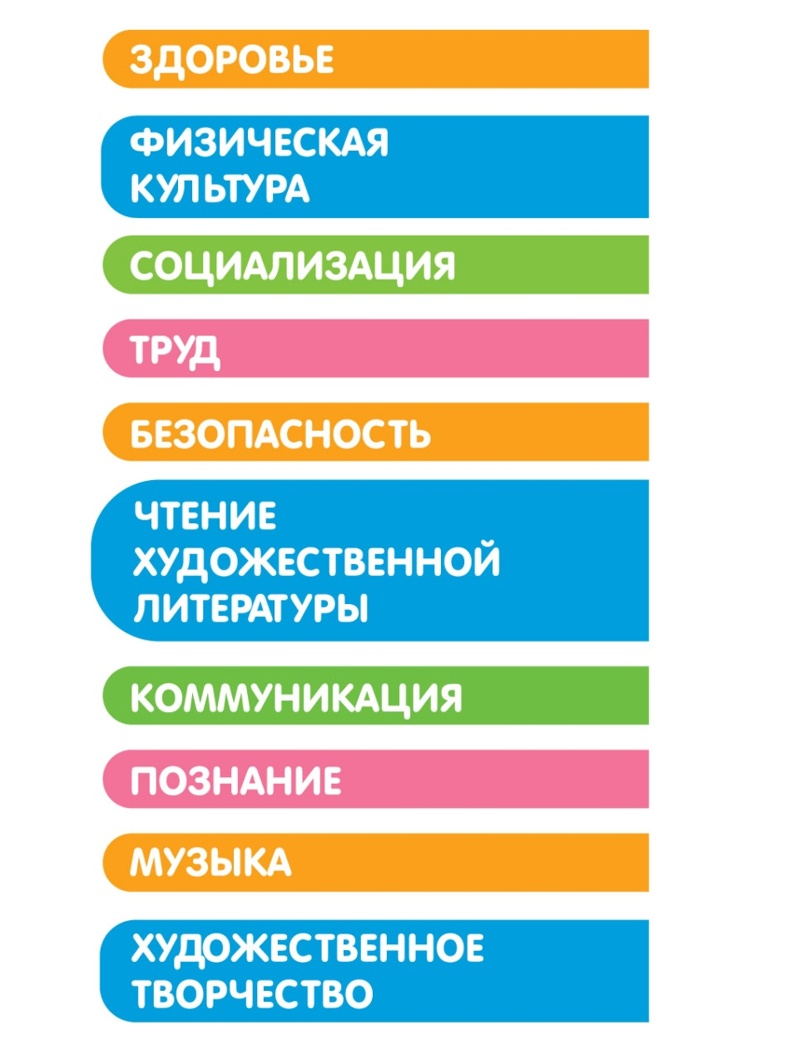
ФГТ. Образовательные области
Образовательные
области
Физическое развитие
Социально-личностное развитие
Познава-тельно-речевое развитие
Художественно-эстети-ческое развитие

Slide 33
Образовательные области
ФГОС
Образовательные области
ФГТ
Основные направления развития
Личностное
развитие
Социально – коммуникативное развитие
Познавательное развитие
Художественно – эстетическое развитие
Физическое развитие
Речевое развитие
Физическое развитие
Социально-личностное развитие
Познавательно-речевое развитие
Художественно-эстетическое развитие

Slide 34
Социально – коммуникативное развитие
Образовательные области
Усвоение норм и ценностей, принятых в обществе…
Развитие общения и взаимодействия ребёнка со взрослыми и сверстниками
Становление самостоятельности, целенаправленности и саморегуляции…
Развитие социального и эмоционального интеллекта…
Формирование готовности к совместной деятельности
Формирование уважительного отношения и чувства принадлежности к своей семье и к сообществу детей и взрослых в Организации
Формирование позитивных установок к различным видам труда и творчества
Формирование основ безопасного поведения в быту, социуме, природе

Slide 35
Познавательное развитие
Образовательные области
Развитие интересов, любознательности и познавательной мотивации
Формирование познавательных действий, становление сознания
Развитие воображения и творческой активности
Формирование первичных представлений о себе, других людях, объектах окружающего мира, их свойствах и отношениях (форме, цвете, размере, материале, звучании, ритме, темпе, количестве, числе, части и целом, пространстве и времени, движении и покое, причинах и следствиях и др.), о малой родине и Отечестве, представлений о социокультурных ценностях народа, об отечественных традициях и праздниках, планете Земля как общем доме людей, об особенностях природы, многообразии стран и народов мира

Slide 36
Речевое развитие
Образовательные области
Владение речью как средством общения и культуры
Обогащение активного словаря
Развитие связной, грамматически правильной диалогической и монологической речи
Развитие речевого творчества
Развитие звуковой и интонационной культуры речи, фонематического слуха
Знакомство с книжной культурой, детской литературой, понимание на слух текстов различных жанров детской литературы
Формирование звуковой аналитико – синтетической активности как предпосылки обучения грамоте

Slide 37
Художественно - эстетическое развитие
Образовательные области
Развитие предпосылок ценностно – смыслового восприятия и понимания произведений искусства (словесного, музыкального, изобразительного), мира природы
Становление эстетического отношения к окружающему миру
Формирование элементарных представлений о видах искусства
Восприятие музыки, художественной литературы, фольклора
Стимулирование сопереживания персонажам художественных произведений
Реализация самостоятельной творческой деятельности детей

Slide 38
Физическое развитие
Образовательные области
Приобретение опыта в двигательной деятельности…
Развитие физических качеств…
Правильное формирование опорно – двигательной системы организма, развитие равновесия, координации движений, крупной и мелкой моторики
Правильное выполнение основных движений
Формирование начальных представлений о некоторых видах спорта
Овладение подвижными играми с правилами
Становление целенаправленности и саморегуляции в двигательной сфере
Становление ценностей здорового образа жизни, овладение его элементарными нормами и правилами …

Slide 39
Содержание образовательных областей
Образовательные области
Непосредственное эмоциональное общение с взрослым
Манипулирование с пред-метами и познавательно-исследовательские действия
Восприятие музыки, детских песен и стихов
Двигательная активность и тактильно-двигательные игры
Предметная деятельность и игры с составными и динамическими игрушками
Экспериментирование с материалами и веществами (песок, вода, тесто и пр.)
Общение с взрослым и совместные игры со сверстниками под руководством взрослого
Самообслуживание и действия с бытовыми предметами-орудиями (ложка, совок, лопатка и пр.)
Восприятие смысла музыки, сказок, стихов, рассматривание картинок, двигательная активность
Ряд видов детской деятельности
Младенческий возраст (2 мес. – 1 год)
Ранний возраст (1-3 года)
Дошкольный возраст (3года – 8 лет)
Notes:
Конкретное содержание данных образовательных областей зависит от возраста детей и должно реализовываться в определённых видах деятельности.

Slide 40
Виды детской деятельности
Игровая
сюжетно-ролевая игра
игра
с правилами
другие виды игр

Slide 41
Виды детской деятельности
Коммуникативная
Общение и взаимодействие со взрослыми и сверстниками

Slide 42
Виды детской деятельности
Познавательно - исследовательская
исследование объектов окружающего мира и экспериментирование с ними

Slide 43
Виды детской деятельности
Восприятие художественной литературы и фольклора

Slide 44
Виды детской деятельности
Самообслуживание и элементарный бытовой труд
самообслуживание
бытовой труд в помещении
бытовой труд
на улице

Slide 45
Виды детской деятельности
Конструирование из различных материалов (конструкторов, модулей, бумаги, природного и иного материала)

Slide 46
Виды детской деятельности
Изобразительная
рисование
лепка
аппликация

Slide 47
Виды детской деятельности
Музыкальная
пение
музыкально – ритмические движения
игра на детских музыкальных инструментах
восприятие и понимание смысла музыкальных произведений

Slide 48
Виды детской деятельности
Двигательная
овладение основными движениями

Slide 49
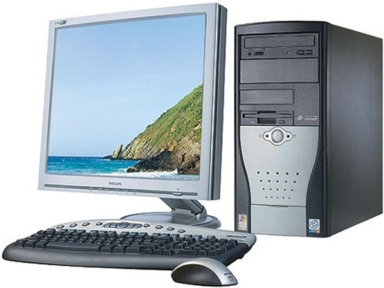
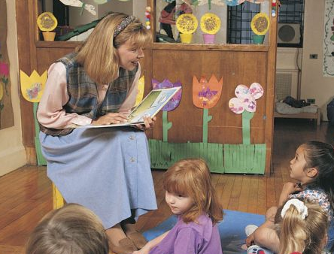
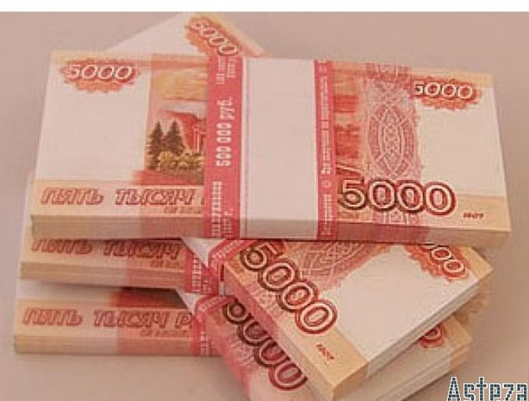
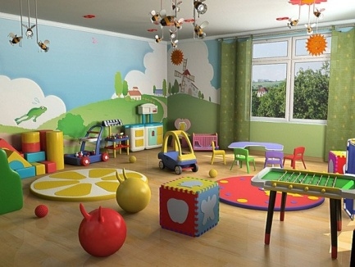
материально-технические
кадровые
финансовые
Условия реализации Программы
психолого-педагогические
развивающая предметно - простран-ственная среда
Notes:
…
Перечисленные условия должны обеспечивать полноценное развитие детей во всех образовательных областях, на фоне их эмоционального благополучия и положительного отношения к миру, к себе и к другим людям

Slide 50
Целевые ориентиры на этапе завершения ДО
ФГОС
Овладевает основными культурными способами деятельности, проявляет инициативу и самостоятельность в разных видах деятельности… способен выбирать себе род занятий, участников по совместной деятельности

Slide 51
Целевые ориентиры на этапе завершения ДО
ФГОС
Обладает установкой положительного отношения к миру, к разным видам труда, другим людям и самому себе, обладает чувством собственного достоинства; активно взаимодействует со сверстниками и взрослыми, участвует в совместных играх. Способен договариваться, учитывать интересы и чувства других, сопереживать неудачам и радоваться успехам других; адекватно проявляет свои чувства, в том числе чувство веры в себя; старается разрешать конфликты

Slide 52
Целевые ориентиры на этапе завершения ДО
ФГОС
Обладает развитым воображением, которое реализуется в разных видах деятельности, и, прежде всего, в игре; владеет разными формами и видами игры, различает условную и реальную ситуации, умеет подчиняться разным правилам и социальным нормам

Slide 53
Целевые ориентиры на этапе завершения ДО
ФГОС
Достаточно хорошо владеет устной речью, может выражать свои мысли и желания, строит речевые высказывания в ситуации общения, может выделять звуки в словах, у ребёнка складываются предпосылки грамотности

Slide 54
Целевые ориентиры на этапе завершения ДО
ФГОС
Способен к волевым усилиям, может следовать социальным нормам поведения и правилам в разных видах деятельности, во взаимоотношениях со взрослыми и сверстниками, может соблюдать правила безопасного поведения и личной гигиены

Slide 55
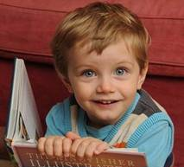
Целевые ориентиры на этапе завершения ДО
ФГОС
Ребёнок проявляет любознательность
задаёт вопросы
интересуется причинно-следственными связями
пытается самостоятельно придумывать объяснения явлениям природы и поступкам людей
склонен наблюдать, экспериментировать
обладает начальными знаниями о себе, о природном и социальном мире, в котором он живёт
знаком с произведениями детской литературы
обладает элементарными представлениями из области живой природы, естествознания, математики, истории и т. п.
способен к принятию собственных решений, опираясь на свои знания и умения в различных видах деятельности

Slide 56
Целевые ориентиры НЕ МОГУТ служить основанием для:
аттестации педагогических кадров
оценки качества образования
оценки уровня развития детей, в т.ч. в рамках мониторинга
оценки выполнения муниципального (государственного) задания посредством их включения в показатели качества выполнения задания
распределения стимулирующего фонда оплаты труда работников ДОО

Slide 57
Целевые ориентиры поставлены для:
построения образовательной политики на соответствующих уровнях с учётом целей ДО, общих для всего образовательного пространства РФ
формирования Программы, анализа профессиональной деятельности, взаимодействия с семьями
изучения характеристик образования детей в возрасте от 2 мес. до 8 лет
информирования родителей и иной общественности относительно целей ДО, общих для всего образовательного пространства РФ

Slide 58
Спасибо за внимание !

